Slide 1
Treffenanmeldung von Modulen über die Datenbank
Rheda 2026

Slide 2
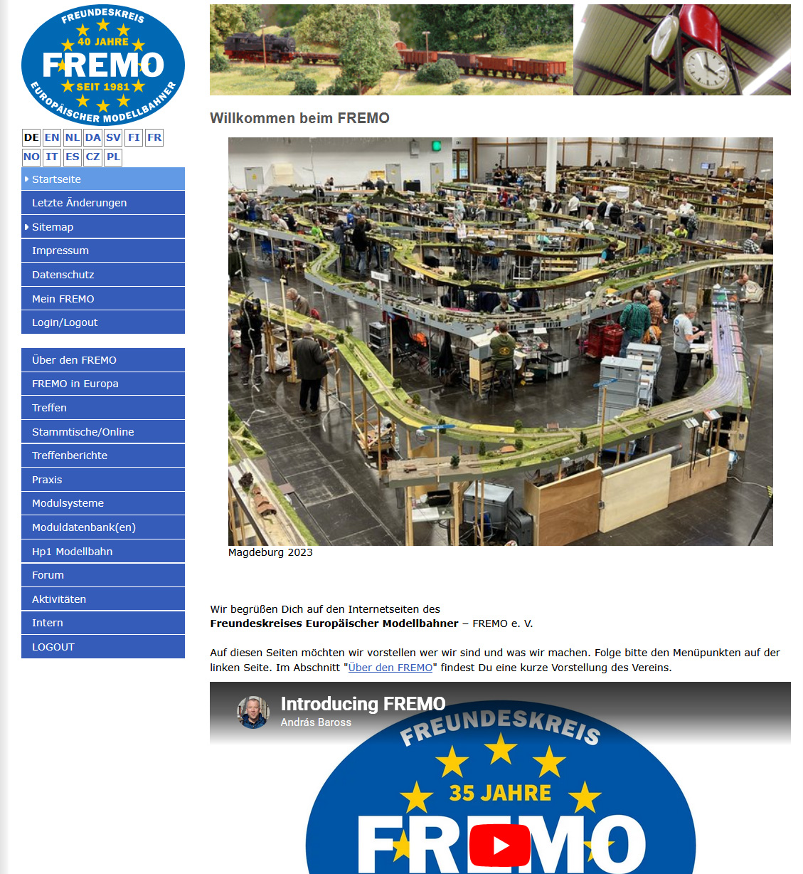
Wie soll das gehen?
In Rheda gibt es immer wieder etwas neues zu Erleben. Dieses Jahr fängt das schon weit vor dem Treffen mit der Modulanmeldung an.
Hier eine Anleitung
Zuerst auf der FREMO Homepage anmelden
Dann:

Slide 3
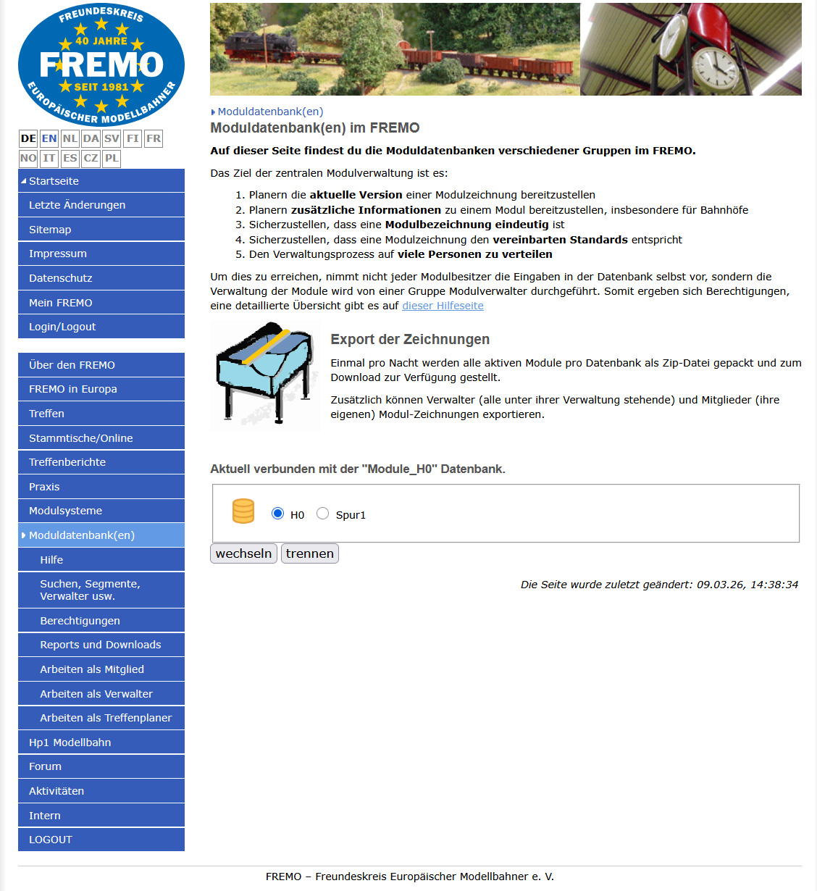

Slide 4
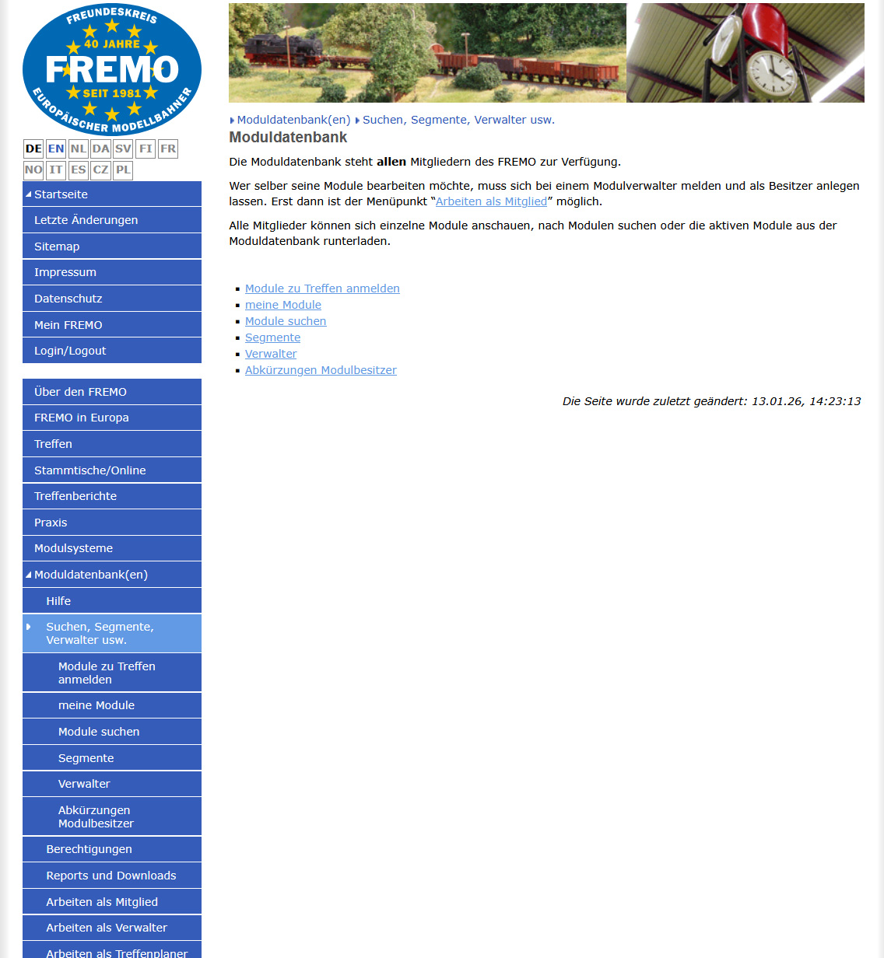

Slide 5
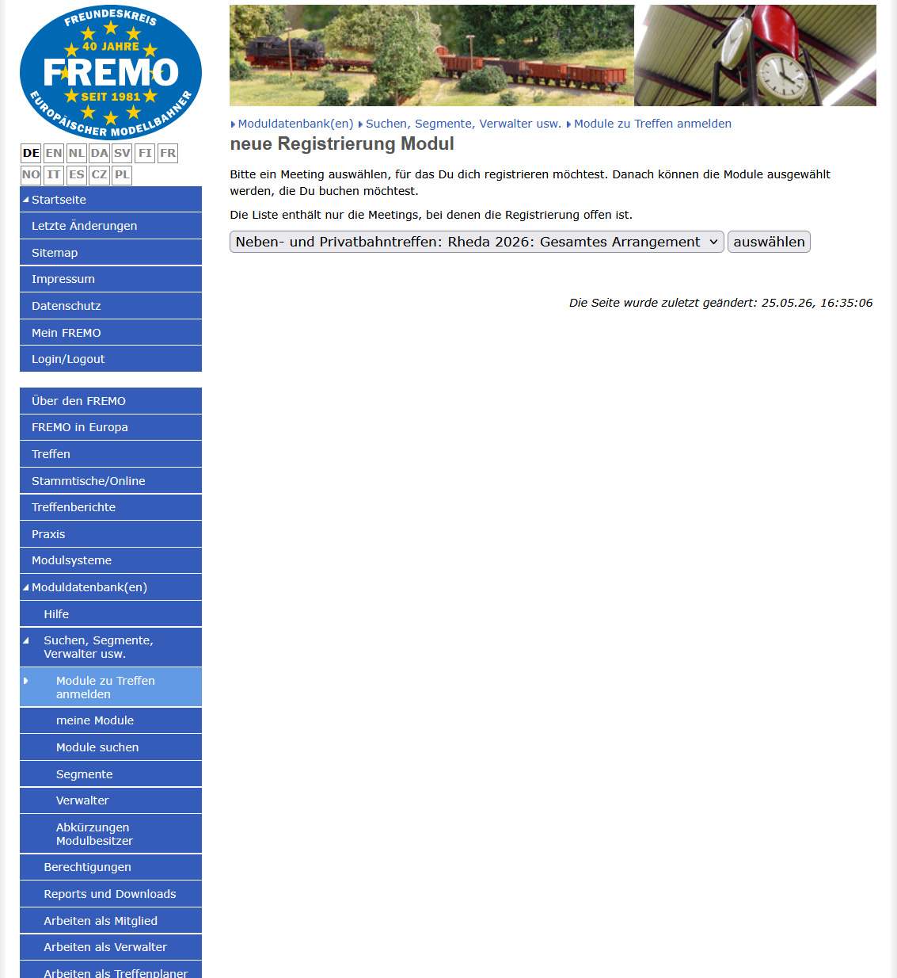

Slide 6
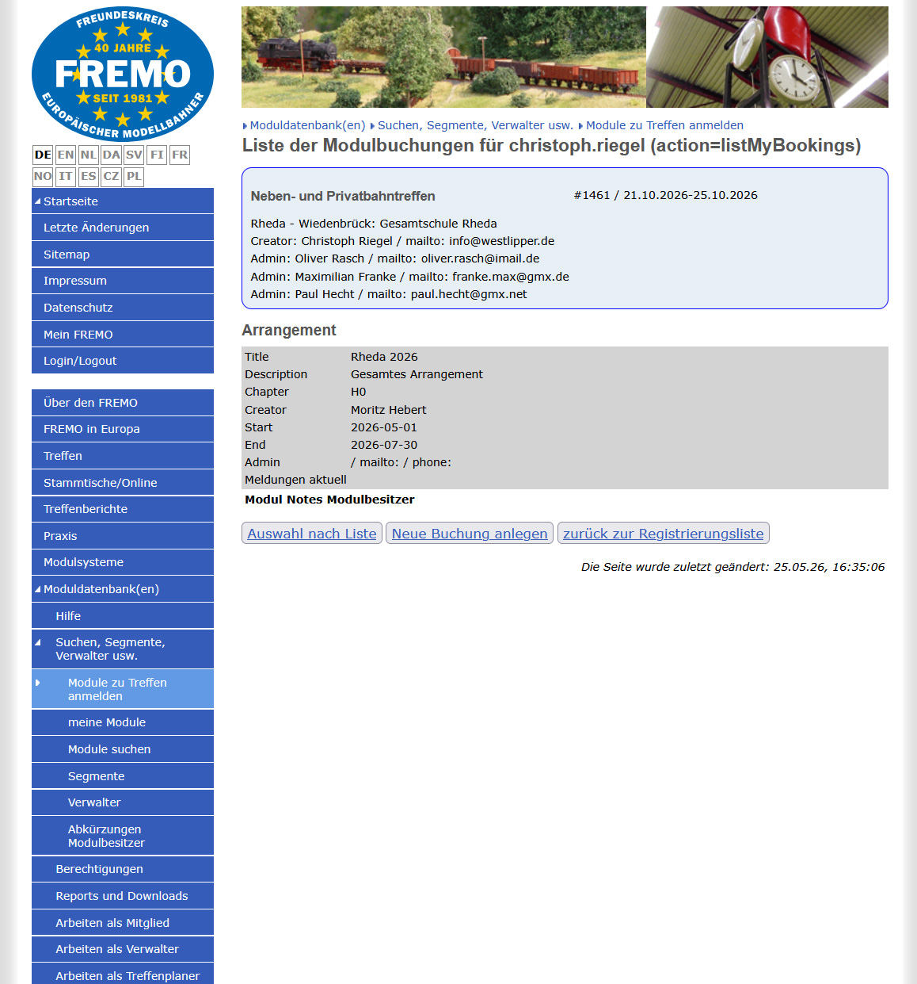

Slide 7
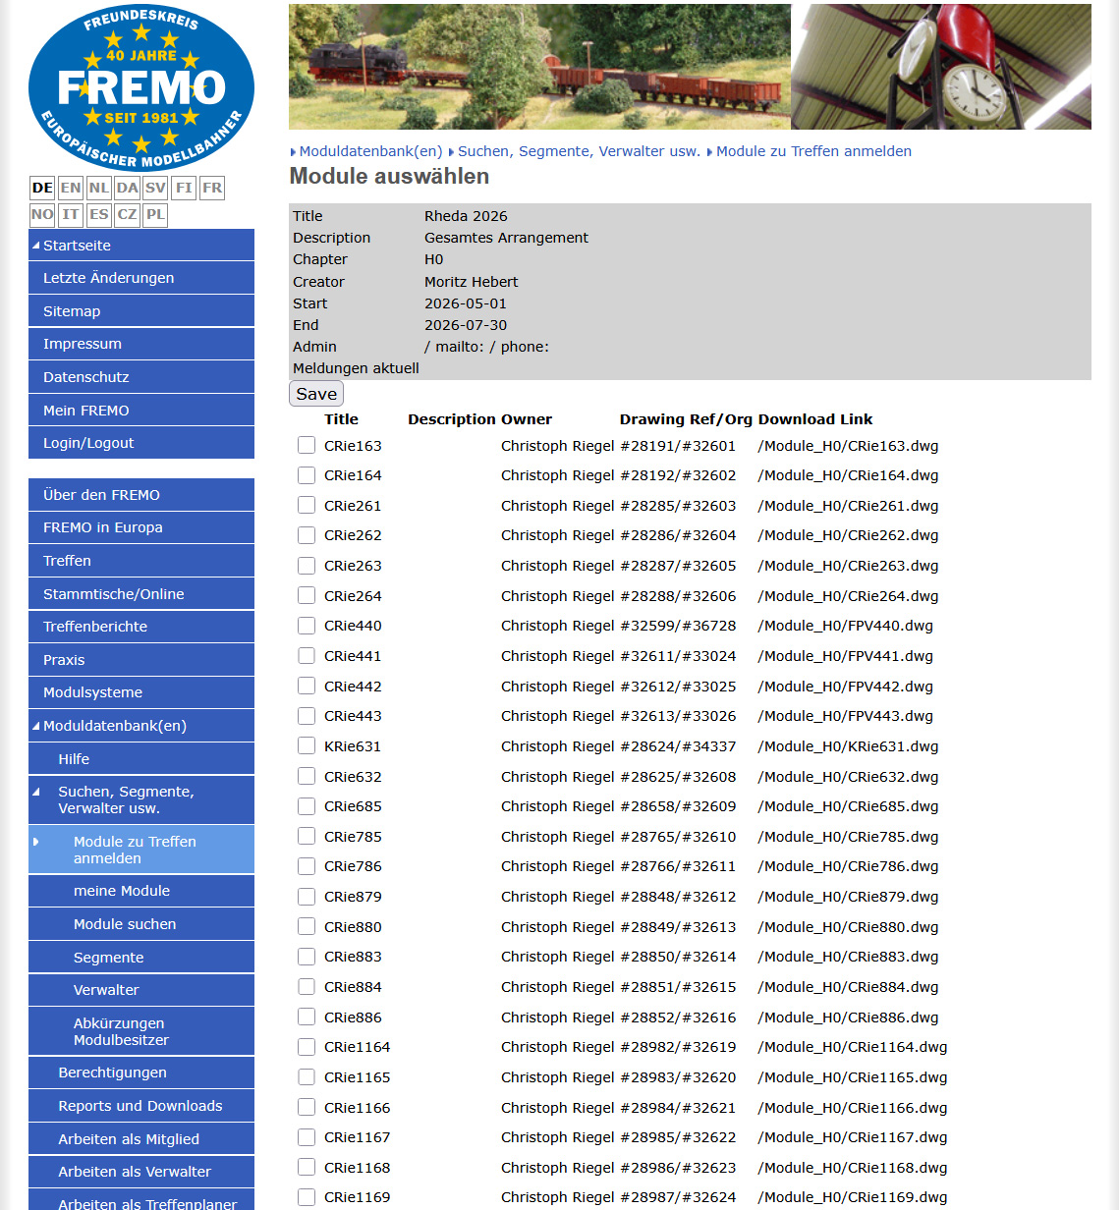
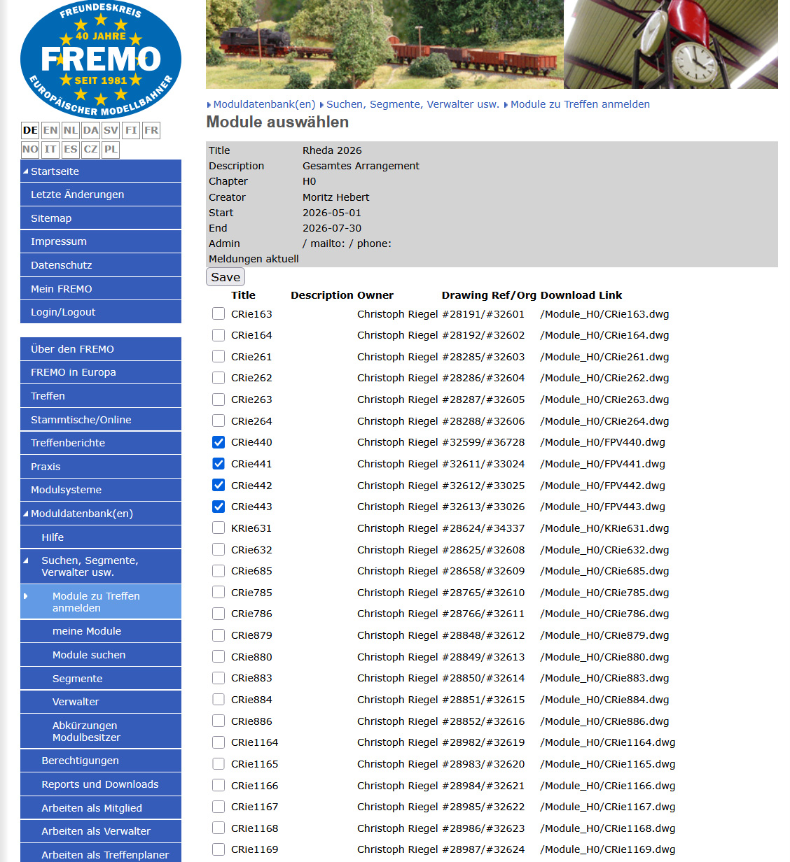

Slide 8
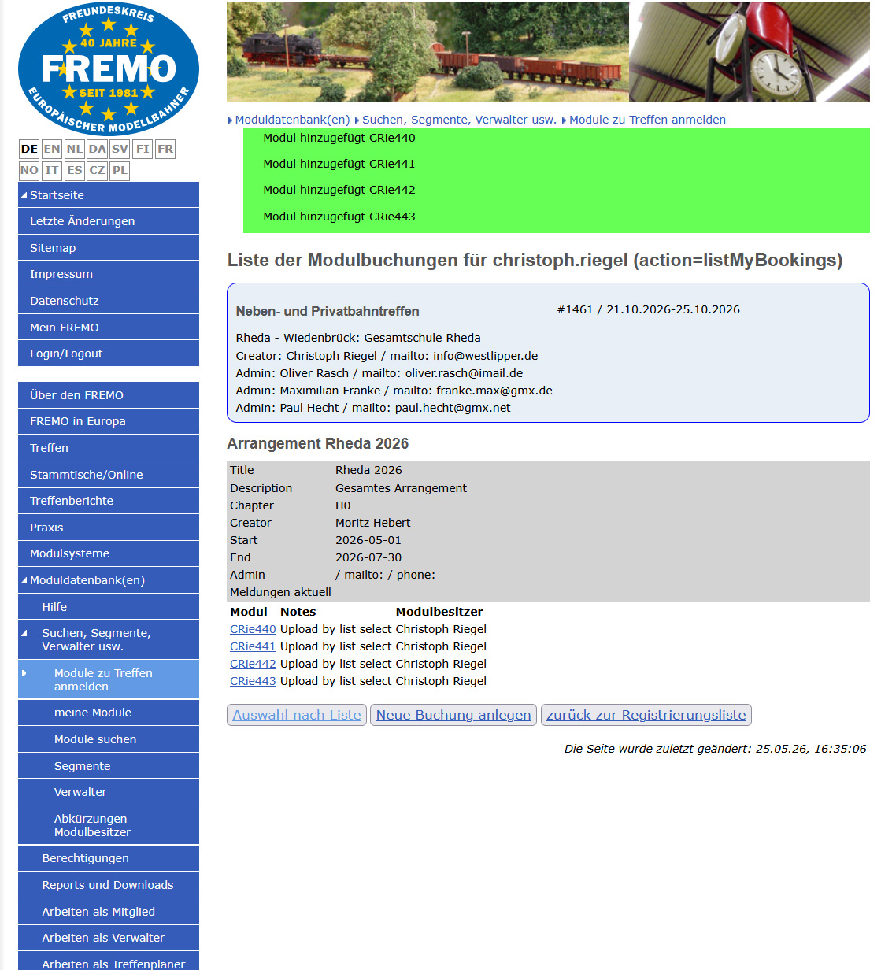
Schon angemeldet sein

